Slide 1
Testnevelési Egyetem
KIG Pályaválasztási Nap
Martony Gergely
2016.11.30.

Slide 2
Szakok
BSC
Testnevelő – edző
Humánkineziológia
Sportszervező
Rekreáció
Osztatlan tanári képzés (testnevelő – gyógytestnevelő – egészségfejlesztő)
MA/MSC; PHD

Slide 3
Felvételi – BSC Tesi-edző+Osztatlan
Érettségi
Testnevelés (emelt) és biológia v. történelem
Alkalmassági vizsga
Motivációs levél + elbeszélgetés

Slide 4
Felvételi – HK, Sportszervező, Reki
Érettségi
Testnevelés, biológia, történelem, magyar, idegen nyelv (kettő választandó)
Alkalmassági vizsga
Motivációs levél + elbeszélgetés + motoros alkalmassági (ha nincs testnevelésből érettségid!!)

Slide 5
Nyelvvizsga
Nyelvvizsga: Középszintű (B2) nyelvvizsga diplomához kötelező minden szakon!

Slide 6
2016 ponthatárok
Testnevelő – edző:
ANÁ 403 / ANK 403
ALÁ 371 / ALK 371
Humánkineziológia:
ANÁ 421 / ANK N.I.
ALÁ 398 / ALK 428

Slide 7
2016 ponthatárok
Sportszervező:
ANÁ 415 / ANK N.I.
ALÁ 381 / ALK 388
Rekreáció és egészségfejlesztés:
ANÁ 401 / ANK N.I.
ALÁ 373 / ALK 391

Slide 8
2016 ponthatárok
5. Osztatlan (10 félév/11félév):
ONÁ 381/ ONK N.I.

Slide 9
Testnevelő - edző
Sportágak (Atlétika, Torna, Labdajátékok, Úszás…)
Természettudomány (Anatómia, Élettan, Edzéselmélet, Mozgásszabályozás…)
Társadalomtudomány (Neveléstan, Magatartástudomány, Biomechanika, Pszichológia….)

Slide 10
Kiknek ajánlom a szakot!?
Nem csak jó sportoló
Szorgalom
Gyermekek iránti szeretet
Kreativitás
Pedagógiai képesség
Kapcsolatteremtő képesség

Slide 11
Elhelyezkedési esélyek
Tanári szakma tanár hiány van
Heti öt testnevelés óra elhelyezkedési esélyek ✓
Edzői szakma sportágtól függ

Slide 12
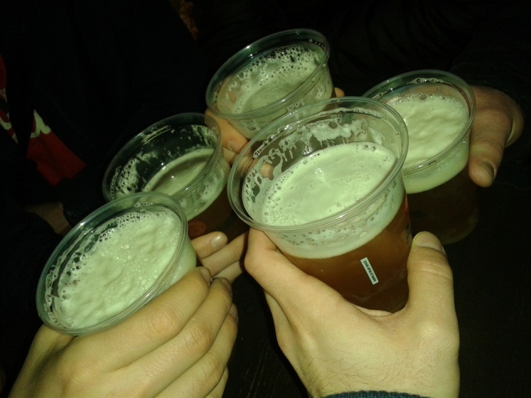
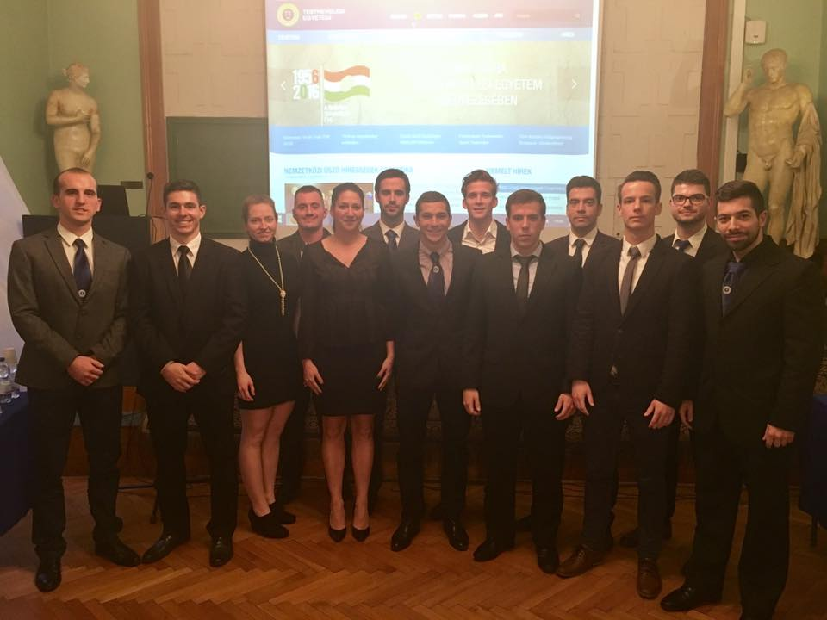
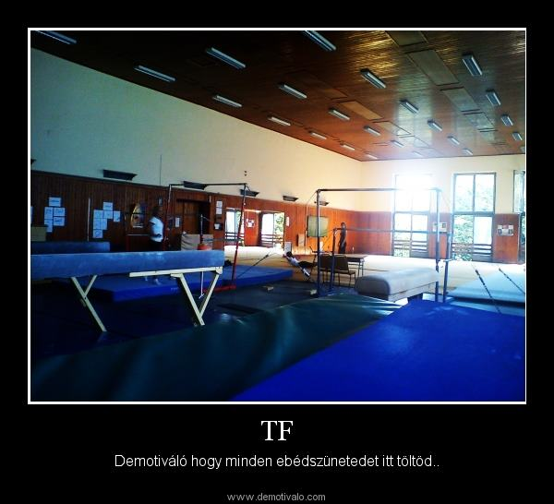
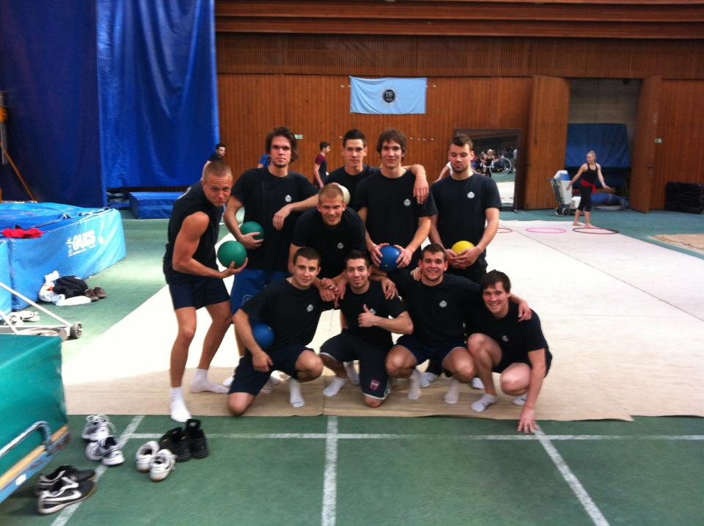
Főiskolai élet

Slide 13
Köszönöm a figyelmet!

